Slide 1
「ロータリーロゴを正しく使う」
～ロータリーのブランド力・認知度を高めよう～
Session：３
公共イメージ向上委員会
副委員長 大島 規弘（東大阪RC）
Notes:
公共イメージ向上委員会の大島と申します。
私からは、ロータリーロゴの正しい使用方法について、ご説明させていだきます。

Slide 2
適切なロゴ使用はなぜ必要か？
ロータリーの名称と知的財産を守る​
地元の活動がクラブまたは地区によるものであることを正しく認識してもらう
一貫した方法でロータリーのストーリーを伝える
Notes:
適切な方法でロゴを使用することは、なぜ重要なのでしょうか。
私たちは、参加者の基盤を広げ、より大きなインパクトをもたらし、
世界で よいことをしている 信頼できる団体 としての評価を維持するために、
ロゴを保護しなければなりません。
ロゴを適切に使用しないと、ロータリーのブランドを損なうことになります。
また、ロータリーは、地域社会を基盤として リーダーが集まる、グローバルな団体です。
クラブ名を入れた公式ロゴを使用することは、力強く一貫した方法でストーリーを伝え、
地域社会でクラブの存在を正しく認識してもらうのに役立ちます。

Slide 3





ロータリーロゴと誇りのシンボル
簡易公式ロゴ
Notes:
まず、いくつかの用語を確認したいと思います。
ロータリーのロゴは、「公式ロゴ」と呼ばれます。この公式ロゴは、
「Rotary」の文字と ロータリーの歯車から構成されています。
これとは別に、歯車から「ROTARY INTERNATIONAL」の文字が取り除かれた 簡易ロゴもあります。
どちらも国際ロータリーの 公式ロゴとみなされます。
続いて、「誇りのシンボル」があり、これは一般に ロータリーの歯車 として知られているものです。
「誇りのシンボル」を使用する際は単独ではなく、公式ロゴ または簡易公式ロゴを近くに表示する必要があります。

Slide 4

ロータリーロゴのシステム・ルール
公式ロゴ 簡易公式ロゴ
商標登録マーク
商標登録マーク
クラブ名、地区番号、ゾーン番号を入れる
Rotaryの文字と歯車は、所定の位置と比率で
クラブ名等の表示位置は、正しい位置に
Notes:
ロータリーのロゴのシステム、ルールについてご説明します。
一番のポイントですが、クラブや地区が使用するときには、必ずクラブ名、地区番号を表示してください。
ロータリーロゴ単体で使用すると、国際ロータリーによるものと誤解を与えてしまいます。
Rotaryの文字と歯車については、所定の位置と比率が定めれらています。
クラブ名等は、歯車の左側に 右詰めで配置してください。
また公式ロゴの場合は歯車の右下に、かならず商標登録マークを入れてください。
簡易ロゴには必要ありません。

Slide 5


カラー印刷の場合
単色印刷の場合
背景が濃色の場合（単色印刷）
余白確保
最小13mm
Notes:
カラー印刷する場合、歯車の色はロータリーゴールド色が推奨されています。
Rotaryの文字は背景が薄い場合はロータリーブルーで
背景が濃く見にくい場合は白抜きで表示してください
単色印刷の場合はロゴ全体を黒色、またはロータリーアズール色で、
単色印刷で背景が濃色の場合はロゴ全体を白抜きで表示してください。
印刷での歯車の直径は最小13mmと決められています。
またロゴの周囲には「Rotary」の 大文字R の字に相当するスペースをあけてください。

Slide 6




クラブ名等の表示位置
①
④
英語の場合、クラブ名の表示にあたり「Club」で足りる。
クラブ名等は、Rotaryの「y」と並ぶように右端詰めで表示
・
Notes:
ここでは いくつかのパターンでロゴを作成してみました。
クラブ名の位置は、Rotaryの文字の下でも構いませんし、
上下に分けても、上に配置しても構いません。
英語の場合は、既に太字のRotaryの文字がありますので、
Rotary clubと表示する必要はなく、単にClubと表示することで足ります。
ただし気をつけなければならないのは、どの場合でも、
クラブ名の右端が「Rotary」の「y」の文字と並ぶように、
右詰めにしないといけない点です。

Slide 7




適切でないロゴの使用例
左側は クラブ・地区・ゾーン番号
以外は入れない
商標マークを 忘れずに
Notes:
上段に表示したロゴは、公式ロゴの右側に、クラブ名等を表示したタイプですが、
クラブ名は、歯車の左側に配置するよう、改善をお願いします。
下段左側のロゴは、簡易ロゴでは無く、公式ロゴタイプなのに
商標登録マークがない点で不適切な表示となっています。
下段右側のロゴは「クラブ・地区・ゾーン番号以外の言葉」、ここでは「がんばろう神戸！」というフレーズを
入れてしまっている点で、適切でありません。

Slide 8

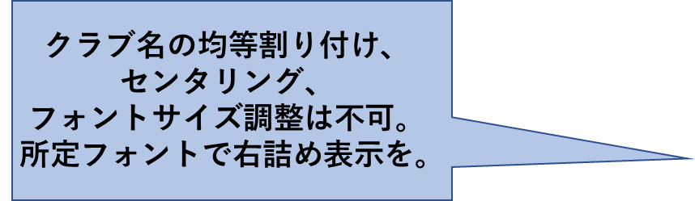
適切でないロゴの使用例
フルカラー印刷では歯車をロータリーゴールドで
コントラストが弱い場合は白抜きで
Notes:
上段左のロゴは「Rotary」の文字がはっきり認識できません。このような場合は
文字を白抜きで表示することが認められています。
なおフルカラー印刷の場合、歯車の色はロータリーゴールドが推奨されています。
上段右側のロゴは文字だけで無く歯車も白抜きになっている点が適切ではありません。
また、クラブ名の文字をRotaryの文字に合わせてセンタリングしたり、
幅を揃えるためにフォントを小さくしたり、均等割り付けすることはできません。

Slide 9



組み合わせロゴ
イベントやパートナーシップを推進するために、クラブ名や地区番号入り
のロゴと、他団体のロゴとを組み合わせることができる。
組み合わせロゴには１つのパートナー団体/スポンサー/プログラム名のみ含
めることが可能（複数の団体等と協力する場合は、メインの団体を一つ選び、
他の団体リストは別の場所に表示）
Notes:
次に、「組み合わせロゴ」についてご説明します。
組み合わせロゴというのは、ロータリークラブが、他の団体のイベントやパートナーシップを推進するために、
クラブ名等が入ったロータリーロゴと、他の団体のロゴを組み合わせるものです。
ただし、組み合わせるロゴは、１つのパートナー団体やプログラムに限るとされています。
そのため、複数の団体と協力する場合には、
メインの団体を一つ選び、
他の団体は、別の場所にリスト等を表示する必要があります。
なおRI会長テーマの表示にはこの形式が推奨されています。

Slide 10






誇りのシンボル
歯車の中に「Rotary International＋Ｒマーク」
誇りのシンボルは単独で使用不可。クラブ名または地区名等入りの
ロータリーロゴを近接位置に表示する。
誇りのシンボルに簡易バージョンはない。
金箔押しは襟章や招待状、賞状には使用できる。
サイズは4倍以上
商標登録マーク
近接位置に表示
指定色
Notes:
誇りのシンボルは、歯車の中に「Rotary International」の文字と商標登録マークが表示されています。
なお誇りのシンボルは単独では使用できません。
クラブ名または地区名・ゾーン番号の入ったロータリーロゴを
誇りのシンボルの近くにに表示してください。
これも、国際ロータリーによる活動か否かを区別するためです。
誇りのシンボルの大きさはロータリーロゴの歯車に対して4倍以上でなくてはなりません。
また色についても公式ロゴと同じく、カラー印刷の場合は「ロータリーゴールド」で
単色印刷は「ブラック」か「ロータリーアズール」色で
単色印刷で背景が濃色の場合は「白抜き」で表示ください。
よく使われている金の箔押し表現は指定色から外れていますが、
エリ章やバッジ、表彰状や感謝状等には使用が認められています。

Slide 11

具体例
自分のクラブのロゴを
確認してみよう
Notes:
皆さんのクラブでは、どのようなロゴを使用しているでしょうか。
これまでに説明したポイントをおさえたロゴになっていますか。
また、ソーシャルメディア、ウェブサイト、推進・広報資料でも同様に、
適切なロゴを使用していることをご確認ください。

Slide 12

商標登録マークが無い
クラブ名の表示が無い
Notes:
現在も多くのクラブでこのようなデザインの名刺が使われています。
これは3年前に作成した私の名刺ですが、ロゴの使用方法に問題があります。
まずROTARYの下にクラブ名が表示されていません。
簡易ロゴではなく公式ロゴタイプにもかかわらず
歯車の右下に商標登録マークが表示されていません。

Slide 13

フォント・色OK
色OK
仕切り線有 太さ・色OK
会長テーマ公式ロゴ
表示位置OK
商標登録マークOK
地区番号表示OK
右詰め表示OK
Notes:
これは本年度の公共イメージ向上委員会の名刺です。
まずフォントや色も指定のものが使われています。
ROTARYの下には地区番号が右詰で表示されています。
歯車の右下には商標登録マークが表示されています。
RI会長テーマも歯車の左側の指定位置に正しい大きさで表示されています。
さらに歯車と会長テーマの間には指定の太さと色で仕切り線が引かれています。
これで完全な表示となっています。

Slide 14


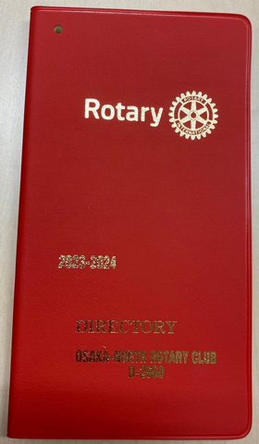

Notes:
いろいろなクラブの作成物を見ていきましょう。
左上の週報ファイルではロゴと会長テーマの表示方法があいまいです。
会長テーマを組み合わせロゴで表示する場合は、
ロゴと会長テーマの間に仕切り線が必要ですし、会長テーマが大きすぎます。
会長テーマを単独で使用する場合は、近くにクラブ名入りロゴを表示する必要がありますが
このような形で横並びにすると、組み合わせロゴのように見えてしまいます。
左下のペーパーバッグは簡易ロゴではなく公式ロゴタイプの歯車ですが
商標マークが表示されていません。
中央の事業計画書はロゴにクラブ名が表示されていません。
右の会員名簿はロゴにクラブ名が表示されておらず
簡易ロゴではなく公式ロゴタイプの歯車ですが
商標表示マークが表示されていません。
また金箔押しも標準色からは外れています。

Slide 15
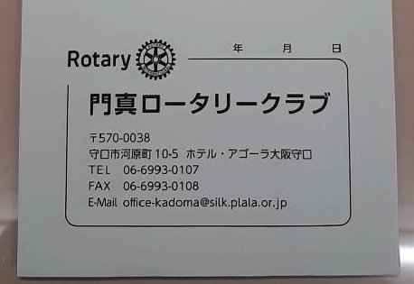
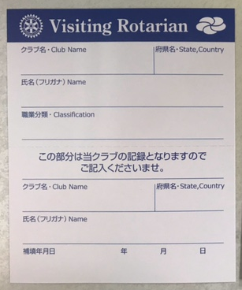

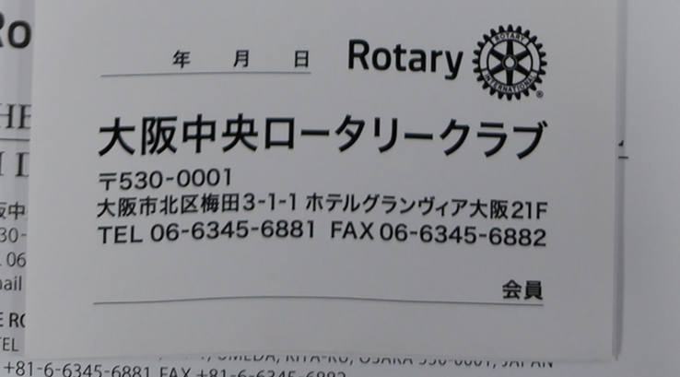

Notes:
各クラブの封筒やアテンダンスカードです。
ロゴには必ずクラブ名を表示してください。
また、歯車を簡易ロゴで表せば商標表示マークは不要ですが
公式ロゴタイプなら商標表示マークが必要です。
右のアテンダンスカードでは歯車の使用方法が
ルール通りになっていません。

Slide 16
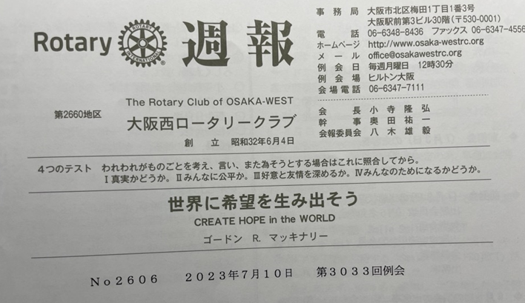


Notes:
週報のヘッダーを集めてみました。
クラブ名が抜けているもの、簡易ロゴタイプではなく、公式ロゴタイプにもかかわらず
商標表示マークが抜けているものが見受けられます
なお誇りのシンボルを単独使用するのは避けてください。
必ず近い場所にクラブ名入りのロータリーロゴを表示してください。
下段のヘッダーデザインでは、歯車が正しい「誇りのシンボル」の表示から外れている点と、
近くにロータリーロゴが表示されていない点で適切ではありません。

Slide 17
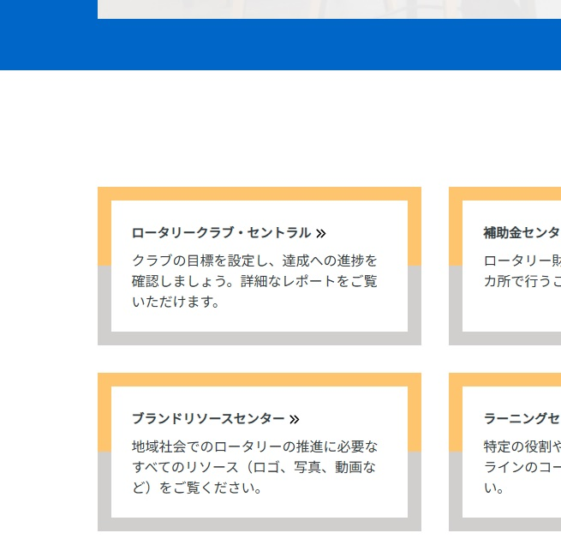
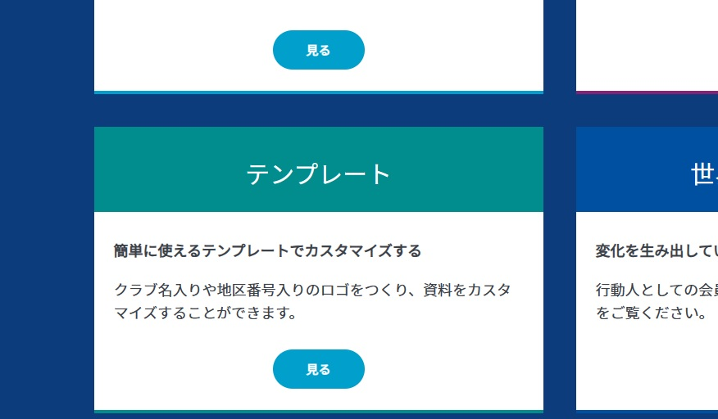
テンプレートの利用（My ROTARY）
Notes:
これまでのロゴの複雑なルールを申し上げましたが
マイロータリーのブランドリソースセンターでは、ロゴのテンプレートが用意されています。
マイロータリーにログインしていただき、最初の画面の「ブランドリソースセンター」をクリックします。
次のページが開いたら、「テンプレート」の「見る」をクリックします。

Slide 18
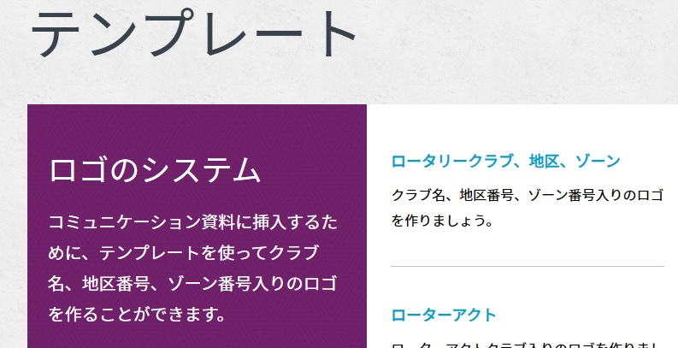
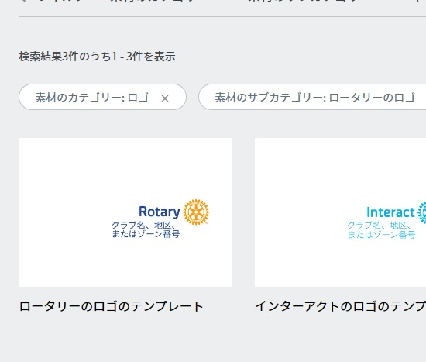
Notes:
テンプレートのページが開いたら、クラブのロゴを作成する場合は
「ロータリークラブ、地区、ゾーン」をクリックします。
次のページが開いたら「ロータリーのロゴのテンプレート」をクリックします。
開いたページの「作成」をクリックすると「ロゴ内の配置」の入力画面となりますので、
「ロゴ」の項目でレギューラーか簡易ロゴかを選び
「カラー」の項目では決められた配色の中で使いたいカラーを選び
「アライメント」の項目ではクラブ名をROTARYの上か下か、表示したい場所を選びます。

Slide 19
Notes:
最後に「テキスト」欄にクラブ名を打ち込めば、決められたデザイン、配色、フォントで表示された
ロゴが作成され、それを色々なファイル形式でダウンロードできます。
なお第2660地区ホームページの「ロータリー情報」にある「テーマ・ロゴ」の
「ロータリーロゴガイドライン」に詳しい情報が記載されています。

Slide 20
ロゴに対する考え方・ロゴ入り商品作成
RIは適切でないロゴの使用を”policing(取り締まる)”ことは望んでいない。
  ロータリーブランドを世界に浸透させるには、ロゴを適切に使用することが重要であることをクラブ自身が理解のうえ、公共の目につく機会が多い資料やデジタルプラットフォームから順次、適切なロゴの使用方法に改善してほしい。
Notes:
さて、現状、各クラブでお使いになっているロゴにおいて、
適切でないなものが相当数あることは、地区としても認識しているところです。
そのような適切でないロゴに対する国際ロータリーの考え方は、
決して、取り締まることはを望むものでありません。
ロータリーブランドの浸透には、ロゴの適切な使用が重要であることをご理解のうえ、
まずは、公共の目につく機会が多い資料や、
ウェブサイトなどのデジタルプラットフォームから、
順次、適切なロゴの使用に改善していただければと考えております。

Slide 21
ロータリーロゴ入りの商品は、免許業者から購入する必要がある。
必要な商品を免許業者が取り扱っていない場合、ロータリーロゴ使用に関し許可を得たうえで、その非免許業者に製造販売を依頼することが可能
第三者に販売したり記念品等として提供することを目的としたものではなくかつ、会員ないしクラブ自らが、活動時に使用するツールにすぎないもの＝（名刺、週報、封筒、会員名簿等）は「商品」にあたらない」（第2660地区見解）
Notes:
なおロータリーのロゴ入りの商品の購入や製造は、
ロータリーの免許業者に依頼してください。
必要な商品を免許業者が扱っていない場合には、
事前に国際ロータリーから許可を得たうえで、
非免許業者に発注を行うことが可能となります。
ところで、名刺などを、免許業者以外に発注されているクラブも多いと思われます。
そこで、免許業者への発注を要する「商品」の解釈について、当地区の見解を述べさせていただきます。
「第三者に販売したり、記念品等として提供することが目的ではなく、
かつ、会員やクラブが活動時に使用するツールにすぎないもの」は、
免許業者に発注すべき「商品」にあたらないと、当地区では考えています。
この具体例としては、クラブで使用する名刺、週報、封筒、会員名簿等があります。
これらは、「商品」とは、使用方法等の性格が異なるうえ、
発注を免許業者に限定するのは不合理と考えられるからです。
新しいものを作成するときに、適切なロゴを使用したデザインに順次変更していただくようお願いいたします。

Slide 22
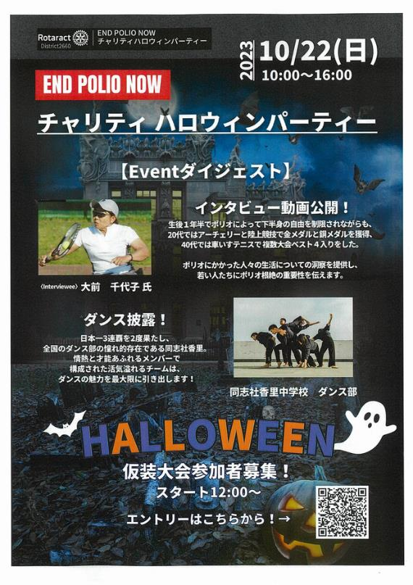
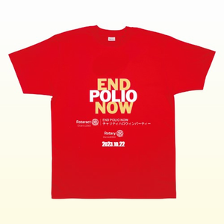

使用許可証
Notes:
商品に関し 「事前に国際ロータリーから許可を得たうえで、非免許業者に
発注を行うことが可能」と申し上げました。
「END POLIO NOW チャリティ ハロウィンパーティー」
にてチャリティー商品として販売される Tシャツ等は、
ロゴの使用許可を地区ローターアクトから直接 国際ロータリーに申し入れ、
使用許可を得たうえで製造したものです。
みなさんも是非お買い上げください。

Slide 23
ご静聴ありがとうございました
23-24年度公共イメージ向上委員会
副委員長 大島規弘
Notes:
以上、やや堅苦しいルールをご説明させていただきましたが、
ロゴを正しく使うことの重要性をご理解の上、
改めてご協力をお願いすることで、
私からの発表を終わらせていただきます。ありがとうございました。

